Slide 1
Thể chế quản lý kinh doanh trong nội bộ doanh nghiệp có những biến đổi lớn
Doanh nghiệp cải cách cơ chế quản lý, thiết lập cơ cấu tổ chức
Dùng công nghệ cao cải cách cơ chế quản lý sản xuất
Thực hiện cải cách quản lý lao động lấy con người làm gốc
Thay đổi hình thức tổchức doanh nghiệp xuất hiện xu thế hai loại hình lớn hóa và nhỏ hóa cùng hỗ trợ nhau tồn tại

Slide 2
Điều tiết vĩ mô của nhà nước ngày càng được tăng cường
Sự lựa chọn chính sách thực dụng
Kịp thời điều chỉnh chiến lược tổng thể phát triển kinh tế nhằm nâng cao sức cạnh tranh tổng thể của quốc gia
Vận dụng linh hoạt chính sách tài chính và chính sách tiền tệ, kịp thời điều chỉnh mâu thuẫn cung cầu trong xã hội và mâu thuẫn giữa các tầng lớp xã hội khác nhau

Slide 3
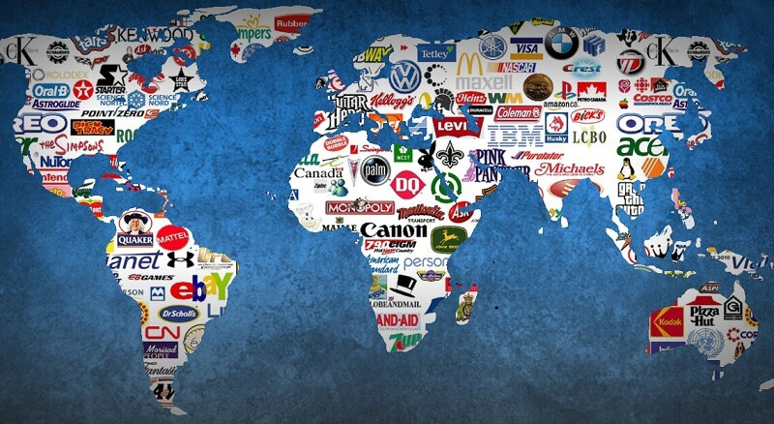
Các công ty xuyên quốc gia có vai trò ngày càng quan trọng trong hệ thống kinh tế tư bản chủ nghĩa, là lực lượng chủ yếu thúc đẩy toàn cầu hóa kinh tế

Slide 4
Điều tiết và phối hợp quốc tế được tăng cường
Nhà nước của các quốc gia tư bản chủ nghĩa ngày càng chú trọng phối hợp chính sách kinh tế vĩ mô
Áp dụng hình thức thương lượng thỏa hiệp chứ không đối kháng
Tăng cường điều tiết và phối hơp quốc tế có vai trò không thể xem nhẹ trong việc xoa dịu mâu thuẫn bên trong và bên ngoài các nước tư bản chủ nghĩa
Chủ nghĩa tư bản ngày nay là sự chuẩn bị tốt nhất những điều kiện tiền đề cho sự ra đời của chủ nghĩa xã hội trên phạm vi toàn thế giới

